Slide 1
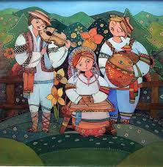
Подія 33.
Повернення на Землю

Slide 2
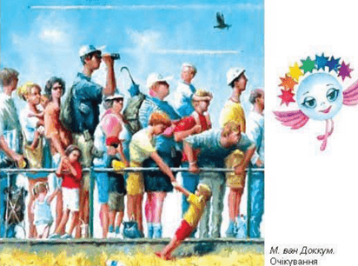
Фантастична космічна подорож на Міжгалактичний мистецький фестиваль завершується. Сумно прощатися з членами космічного екіпажу, які всі вже стали друзями, але радість зустрічі з близькими людьми, переповнює серце кожного.
Ось і Земля, ура! Ми вдома!
Поглянь на щасливі обличчя космічних мандрівників, а також їхніх рідних і друзів, схвильованих очікуванням зустрічі з ними.

Slide 3
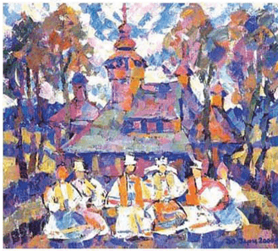
Роздивись картини, де зображено святкування. Зверни увагу, як контрастні кольори на картині передають відчуття радості, святкового настрою.
Ю. Герц. Свято в селі Свалява- бистрий

Slide 4
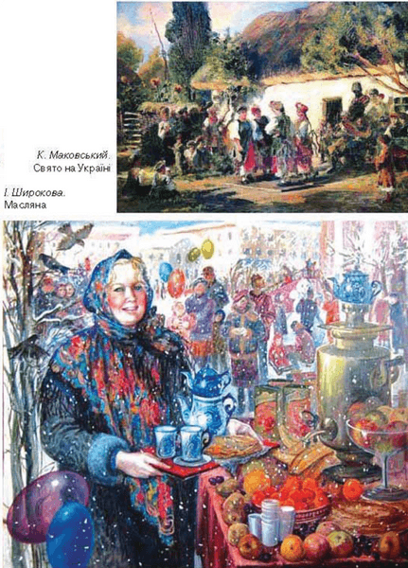
Роздивіться багатофігурні композиції. Зверніть увагу на різні варіанти розміщення людей на картинах.

Slide 5
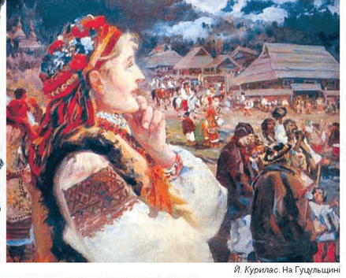

Slide 6
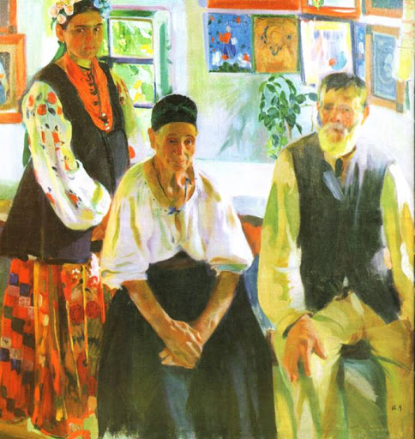
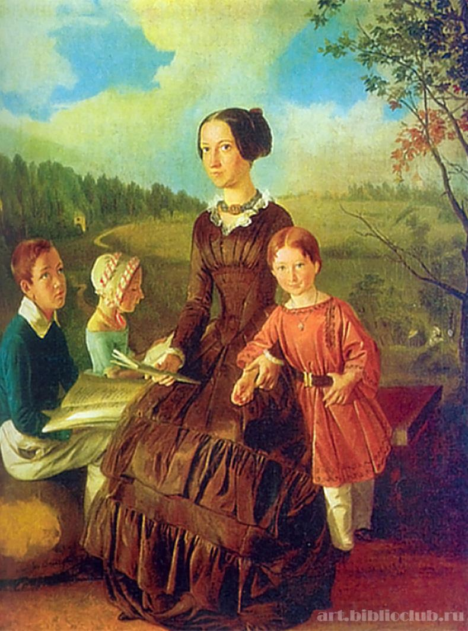
Роздивіться сімейні портрети, звертаючи увагу на розміщення персонажів та їхні пози.
Олександр Мурашко.
Селянська родина
Іван Хомич Хруцький.
Сімейний портрет

Slide 7
Практичне завдання
Створи багатофігурну святкову композицію. За бажанням намалюй такі сюжети: прибуття зорельота, зустріч із космічної подорожі, сімейний портрет на космодромі. Застосуй улюблені художні матеріали та техніки.
Поради
Визнач центр композиції. Наміть постаті людей, дотримуючись пропорцій фігури, потім деталізуй. Добери кольори, які передадуть святковий настрій. Зроби чітким і яскравим зображення напередньому плані.

Slide 8
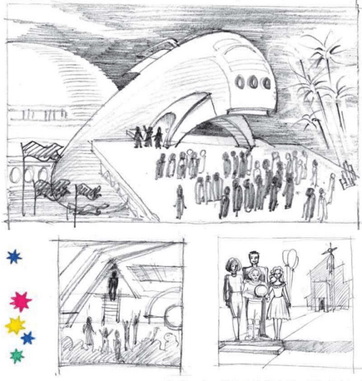

Slide 9
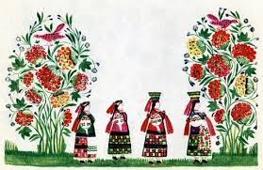
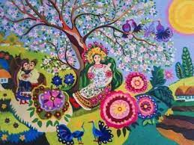

Slide 10
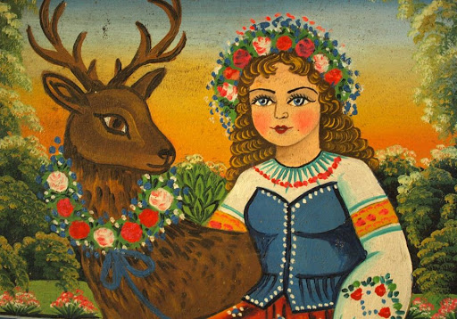
Бажаю успіху!

